Slide 1

Первое октября
Классная работа

Slide 2
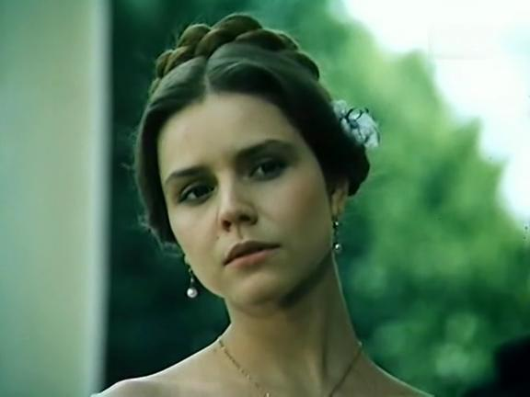
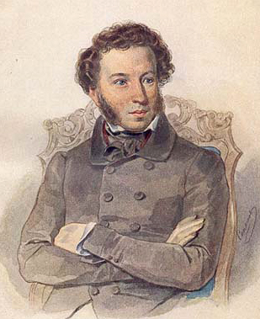
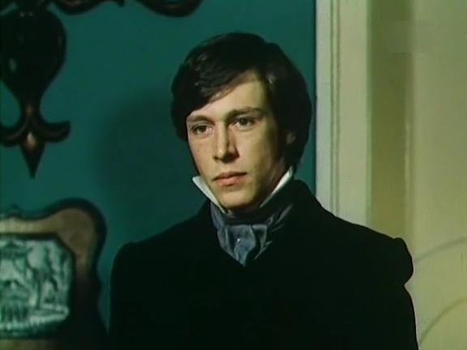
Викторина
по роману
А.С. Пушкина "Дубровский"

Slide 3
Назовите
эпизоды
из романа,
которым соответствуют
представленные
ФРАГМЕНТЫ ФИЛЬМА:

Slide 4
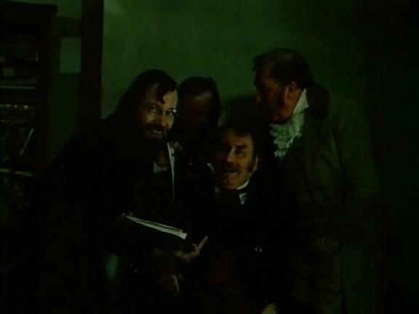
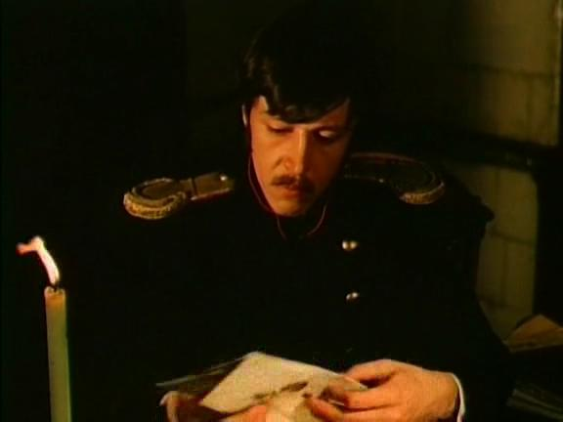

Slide 5
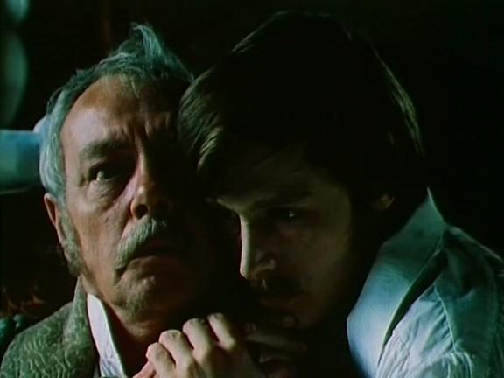
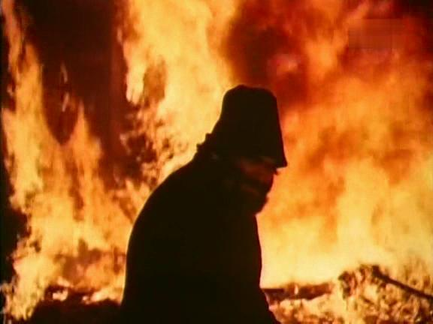

Slide 6
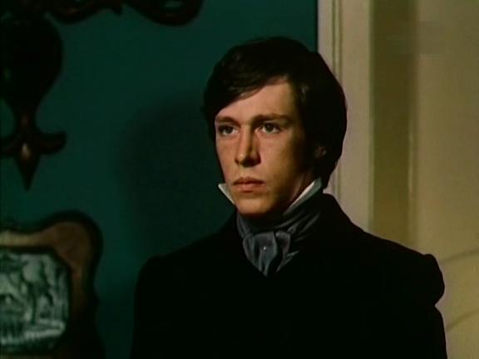
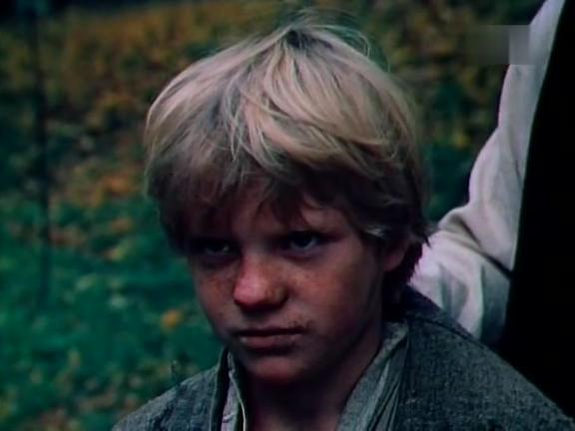
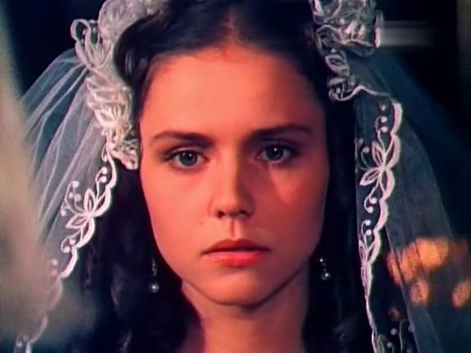
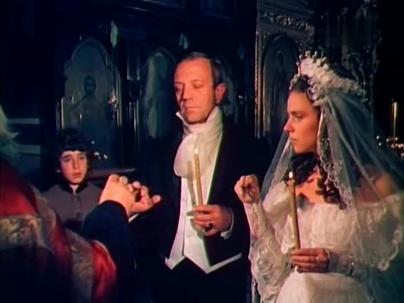

Slide 7
О каких сценах, событиях идёт речь?

Slide 8
«Он шел, не разбирая дороги; сучья поминутно задевали и царапали его, ноги его поминутно вязли в болоте, он ничего не замечал» О каком герое идёт речь? В какой момент он так изображается?
(Владимир Дубровский после похорон отца)

Slide 9
«…ужасное смятение изобразилось на лице его; багровый румянец заступил место обыкновенной бледности, глаза засверкали, он произносил невнятные звуки»
(Андрей Гаврилович Дубровский, когда увидел Троекурова перед смертью)

Slide 10
Дубровский был отменно сердит, прежде сего никогда люди Троекурова, известные разбойники, не осмеливались шалить в пределах его владений…» На что сердит Дубровский?
(мужики Троекурова воровали лес)

Slide 11
Узнайте героев романа
по описанию:

Slide 12
Он лишился матери с малолетства и, почти не зная отца своего, был привезён в Петербург на восьмом году своего возраста»
(Владимир Дубровский)

Slide 13
Этот герой «…выказывал пороки человека необразованного», «привык давать волю всем порывам пылкого нрава и всем затеям довольно ограниченного ума». «Надменный… с людьми самого высшего звания», «с крестьянами и дворовыми обходился строго и своенравно»?
(Троекуров)

Slide 14
Ему «было около пятидесяти лет, но он казался гораздо старее. Излишества всякого рода изнурили его здоровье, и положил на нём свою неизгладимую печать»
(князь Верейский)

Slide 15
Кто в доме Троекурова между всеми отличался, танцевал более всех, все барышни выбирали его и находили, что с ним легко вальсировать.
(Дефорж)

Slide 16
«Дубровский» в цифрах
1) Сколько душ крестьян было у Дубровского?
2) Сколько кошек было в загоревшейся усадьбе Дубровского?
3) Сколько денег предложил Дубровский Дефоржу за его документы?
4) Сколько душ крепостных крестьян было у князя Верейского?
(70)
(одна)
(10 тыс.)
(3 тысячи)

Slide 17
Дворянские усадьбы
Как называется деревня Троекурова?
(Покровское)
2) Как называется деревня Дубровского?
(Кистенёвка)
3) Как называлось имение князя Верейского?
(Арбатово)

Slide 18

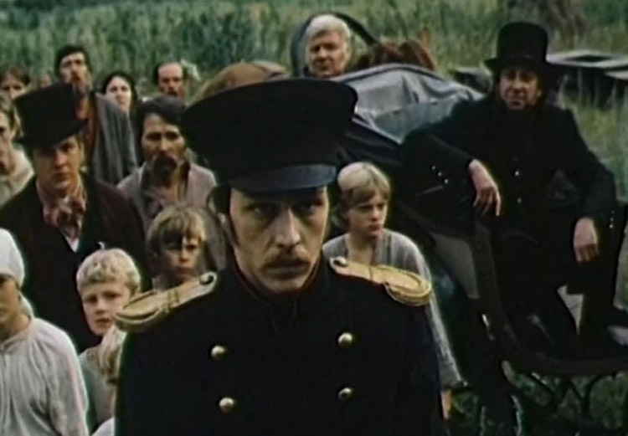
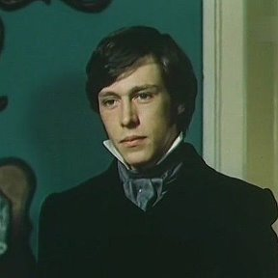
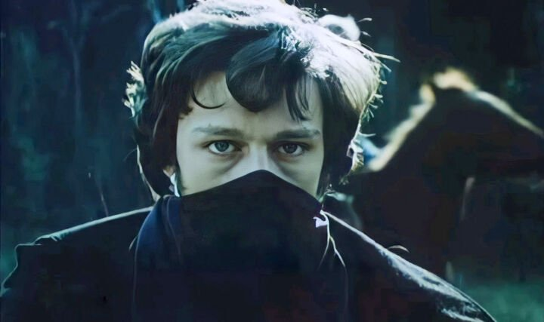

Slide 19

Владимир Дубровский – благородный разбойник?
Тема урока:

Slide 20
Владимир Дубровский
+
-
Любящий
Добрый
Справедливый
Благородный
Мстит
Организовывает
шайку
Грабит
По своей природе
Человеческие качества
«Разбойник поневоле»
Поступки
Благородный разбойник

Slide 21
Благородный разбойник – литературный тип человека благородного происхождения (дворянина), который в силу различных обстоятельств оказывается вне закона. «Благородные разбойники» борются за справедливость, мстят своим обидчикам.

Slide 22
Благородный –
Высоконравственный, самоотверженно честный и открытый.
Исключительный по своим качествам, изяществу.
Дворянского происхождения, относящийся к дворянам (устар.).
Употр. в составе различных терминов для обозначения чем-н. выделяющихся разрядов, пород. Б. металлы, б. олень.
Разбойник –
Человек, который занимается разбоем, грабитель. Перен.: отъявленный негодяй (разг.).
Шалун, баловник, негодник (обычно в обращении) (разг.).

Slide 23
Сочинение на тему:
«Можно ли Владимира Дубровского назвать “благородным разбойником”?»

